Slide 1
Sistema dual de formação profissional na Alemanha

Slide 2
Conteúdo
Sistema dual de formação profissional na Alemanha
Fundamentos e enquadramentos
Motivações, interesses e procedimentos
O modelo de sucesso
Notes:
1. >>> Paritätisch besetzte Prüfungsausschüsse, gemeinsam beschlossene Ausbildungsstandards, gemeinsame Steuerung des Systems auf allen Ebenen
2. >>> Zu rund 70 % im Betrieb
3. >>> Berufsausbildungs-Standards, durch die Kammer ausgestelltes Zeugnis
4. >>> In und aus den Betrieben, staatliche Lehrer an den Berufsschulen
5. >>> Datenreports, Berufsbildungsbericht, Ausbildungsstandards (BIBB)

Slide 3
O sistema dual de formação profissional:
Fundamentos e enquadramentos

Slide 4
Fundamentos
Sinopse do sistema dual de formação profissional no sistema de formação alemão
Mercado de trabalho
Formação profissional
Tempo inteiro
Escola profissional
Sistema dual de
formação profissional
Ensino superior
Formação escolar geral

Slide 5
Fundamentos
Os participantes: aprendizes (formandos)
anualmente 1,32 milhões de formandos
em 325 cursos de formação profissional reconhecidos
Isto significa:
5% dos trabalhadores atuais são formandos
Sensivelmente 93% destes concluem a sua formação com êxito.
Notes:
Ergänzende Information:
> Insgesamt haben ca. 53 % der Bevölkerung in ihrem Leben eine duale Berufsausbildung begonnen
> Die Beschäftigungsquote ist hoch: Etwa 96 % aller Absolventen finden eine Anstellung (gegenüber 82 % ohne Berufsabschluss)
Der positive Effekt:
Die Jugendarbeitslosigkeit in Deutschland liegt
bei nur rund 5 %

Slide 6
Fundamentos
Os participantes: entidades empregadoras
anualmente cerca de 20% de todas as empresas contribuintes para a segurança social ministram formação profissional (aprox. 430 000 em 2,2 milhões)
o que se traduz em cerca de 500 000 novos formandos/ano
74% são integrados imediatamente no final da formação
Notes:
Ergänzende Information:
> Azubis sind im Durchschnitt 19,9 Jahre alt
> Die Investition pro Auszubildenden pro Jahr beträgt im Durchschnitt 18.000 Euro
> 70 % davon (ca. 13.600 Euro) amortisieren sich (Produktivbeitrag der Auszubildenden)
Das bedeutet:
> internationaler Wettbewerbsvorteil für deutsche KMUs
> zukünftiges Personal nach eigenem Bedarf ausgebildet
> geringe Investitionen auf dem Personalmarkt

Slide 7
Fundamentos
Economia, parceiros sociais e o estado definem o enquadramento do sistema dual de formação profissional
Câmaras
Parceiros sociais (associações de trabalhadores e associações patronais)
Estado
Câmaras e parceiros sociais: definem e supervisionam os conteúdos de formação profissional em contexto de empresa
Estado: configura o enquadramento legal e disponibiliza os recursos de formação em escolas profissionais
Notes:
Ergänzende Information:
> Die drei Akteure sichern durch eine ausdifferenzierte Rollenverteilung die Rahmenbedingungen der Berufsbildung
> Das „Ownership“ liegt bei allen drei Akteuren; Sie alle tragen es zugleich und übernehmen Verantwortung
> Sie gewährleisten die ständige Innovationsfähigkeit des Systems
> Sie stellen Qualitätsstandards sicher

Slide 8
Fundamentos
Os agentes: câmaras - as entidades competentes
verificam e registam as entidades formadoras
supervisionam e monitorizam a formação profissional em contexto de empresa
qualificam os formadores
organizam os exames
realizam eventos informativos e de orientação profissional
Notes:
Der Impuls für die Entwicklung und Aktualisierung von Ausbildungsstandards kommt aus den Unternehmen und Kammern. Sie wissen am besten, welche Kenntnisse gebraucht werden.
Weitere Aufgaben:
> Betriebe bei der Suche nach Azubis unterstützen, Ausbildungsverträge registrieren
> Mediation bei Uneinigkeiten zwischen Azubis und Betrieben
> Die Wirtschaft investiert jährlich 7,7 Mrd. € in Berufsbildung

Slide 9
Fundamentos
Os agentes: parceiros sociais
Os sindicatos e as associações patronais acordam entre si e o estado os respetivos padrões da componente da formação em contexto de empresa
Conteúdos de formação
Subsídio de formação
Supervisão da formação em contexto de empresa
Participação na comissão de exames
Notes:
Ergänzende Information:
Der Prozess von Abstimmung und Verabschiedung neuer Ausbildungsordnungen wird durch das Bundesinstitut für Berufsbildung geleitet.
Wirtschafts- und Sozialpartner sind im gesamten Prozess einbezogen.

Slide 10
Fundamentos
Os agentes: estado - o responsável pelo enquadramento
negoceia o regulamento de aprendizagem com os parceiros sociais (formação em contexto de empresa)
define a formação ministrada em escolasprofissionais: programa de enquadramento de formação profissional
financia, organiza e supervisiona o sistema de escolas profissionais oficial
fomenta a investigação em matéria de formação profissional (BIBB)
assiste na procura por uma vaga de formação (nomeadamente jovens, desempregados, pessoas desfavorecidas)
Notes:
Detailinformation:
> Die Finanzierung durch den Staat beläuft sich auf rund 6,8 Mrd. €, davon über 3 Mrd. € für 1.550 Berufsschulen und ca. 2,4 Mrd. € für Steuerungs-, Monitoring- und Fördermaßnahmen
> Staat verabschiedet das Berufsbildungsgesetz

Slide 11
Fundamentos
O enquadramento: padrões
definem a implementação do sistema dual de formação profissional em empresas e escolas profissionais
garantem o controlo de qualidade e promovem o sistema dual de formação profissional
aplicam-se a nível nacional e são vinculativos
Notes:
ggf. vorangegangene Folien nochmals zusammenfassen:
Drei Hauptakteure einigen sich gleichberechtigt auf die grundlegenden Standards für die Duale Berufsausbildung.
Diese Standards folgen den konkreten Anforderungen aus der Arbeitswelt.

Slide 12
Fundamentos
O enquadramento: padrões - Definição
1. As entidades empregadoras identificam novas áreas de responsabilidade e qualificações no seio das empresas
2. Parceiros sociais e o estado negoceiam e aprovam novos padrões de formação profissional moderados pela BIBB
3. O estado adapta os programas de enquadramento de formação profissional aos novos regulamentos de aprendizagem
Os padrões aprovados são inscritos em regulamentos de aprendizagem (empresas) e programas de enquadramento de formação profissional (escolas profissionais).
Notes:
Ergänzende Information:
> Die Dauer der Weiterentwicklung und Durchsetzung von Standards beträgt max. 1 Jahr
> Standards werden an beiden Lernorten dynamisch an die Anforderungen der Arbeitswelt angepasst
> Das BIBB erforscht kontinuierlich den Wandel von Arbeit und Ausbildung; die Erkenntnisse fließen in den Prozess ein

Slide 13
Fundamentos
O enquadramento: padrões – Regulamento de aprendizagem
Padrões de formação profissional para a formação em contexto de empresa são consagrados no regulamento de aprendizagem:
Designação profissional
Perfil profissional
Conteúdos
Calendarização e organização temporal
Exigências relativamente a exames
Notes:
Berufsprofil >>>
Welche Kompetenzen müssen vermittelt werden?
Inhalte >>>
Welche konkreten Fähigkeiten und Verrichtungen müssen beherrscht werden?
Prüfungskenntnisse >>>
Welches Wissen bereitet die Auszubildenden optimal auf ihre Abschlussprüfung vor?

Slide 14
Fundamentos
O enquadramento: padrões – Programa de enquadramento de formação profissional
A formação na escola profissional transmite os conhecimentos profissionais teóricos necessários e amplia a formação geral.
Estes padrões de formação profissional são definidos no programa de enquadramento de formação profissional:
Objetivo de aprendizagem
Conteúdos
Áreas de aprendizagem
Notes:
Die Inhalte des Rahmenlehrplans definieren sich über "Lernfelder".
ggf. an dieser Stelle die Thematik "Lernfelder" erläutern.

Slide 15
Fundamentos
Os padrões legais
Aplica-se a liberdade profissional nos termos do artigo 12.º da lei de base federal.
Legislação afeta às empresas
Legislação afeta ao ensino
Legislação afeta à formação profissional
Legislação afeta à proteção dos jovens no trabalho
Código afeto às profissões artesanais
Legislação afeta aos contratos de trabalho coletivos
Legislação afeta à regulamentação preliminar do direito das câmaras industriais e comerciais
Lei sobre a organização social das empresas
Escolaridade obrigatória
Leis da educação regionais

Slide 16
O sistema dual de formação profissional:
Motivações, interesses e procedimentos

Slide 17
Acesso
Motivação e medidas – O estado
Motivação: a Alemanha necessita de técnicos qualificados, por forma a garantir crescimento e desenvolvimento.
Reconhecimento: é necessário reforçar e direcionar o sistema dual de formação profissional.
Medidas:
Definição e atualização de um enquadramento legal
Contratação dos outros agentes
Supervisão e desenvolvimento do sistema (nomeadamente pela BIBB)
Notes:
Weitere Motivation:
> Eine Berufsausbildung sichert den sozialen Status junger Menschen als Bürger
> Der Staat kann berufliche Ausbildung nicht alleine gewährleisten: Kosten und Kompetenzen
Weitere Maßnahmen:
> Gewährleistung von Durchlässigkeit: Hochschulzugang für Azubis mit Abschluss
> Öffnung der Dualen Berufsausbildung unabhängig von vorherigen Abschlüssen

Slide 18
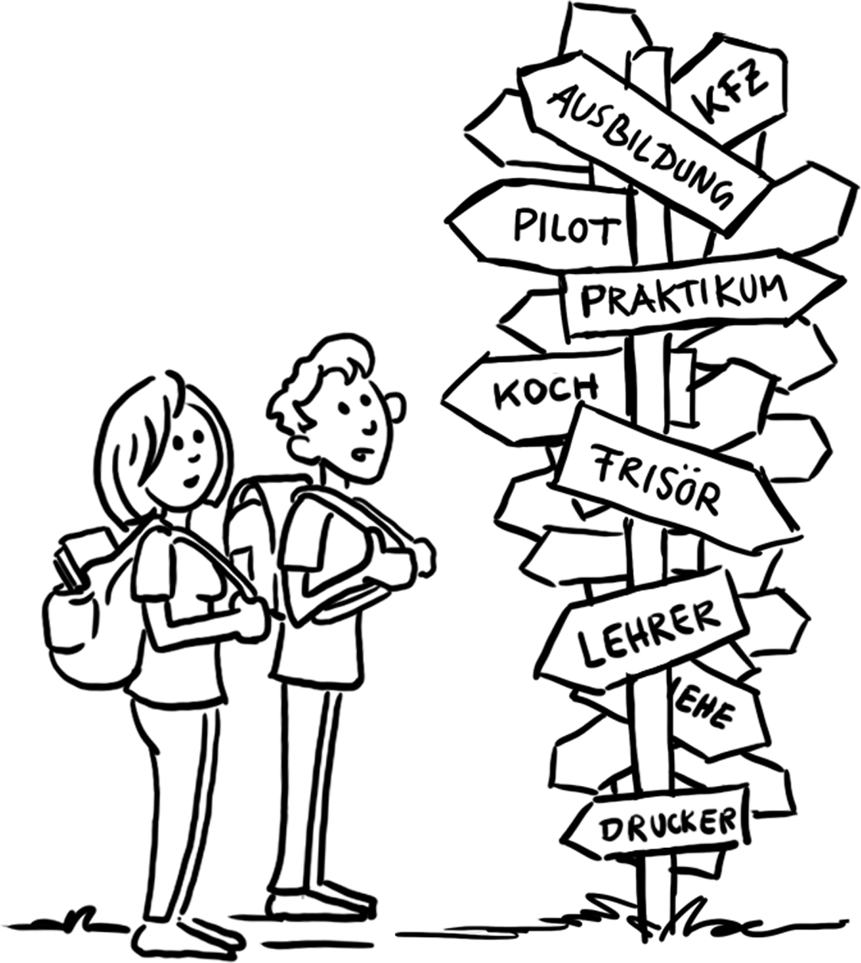
Acesso
Motivação e acesso – Jovens
Motivação: “Gostaria de ser…!”
Acesso:
procura por empresas potenciais e verificação de ofertas
redação de candidaturas
caso necessário, processo de seleção
seleção de empresa de formação profissional
redação de contrato de formação profissional
Notes:
Die Erwartungen und Ziele von Jugendlichen an eine Ausbildungsstelle sind vielfältig:
> etwas Praktisches lernen
> eigenes Geld verdienen (Selbstständigkeit)
> Traum verwirklichen
> soziales Prestige
> Pflichterfüllung

Slide 19
Acesso
Motivação e acesso – Empresas
Motivação: “Procuramos segurança na ocupação das nossas vagas”
Acesso:
admissão enquanto empresa formadora
oferta de vagas de formação
avaliação de candidaturas
seleção de formandos
redação de contrato de formação profissional
Notes:
Auch hier gibt es einige weitere Beweggründe:
> Wir suchen loyale Mitarbeiter
> Wir wissen selbst am besten, welche Qualifikationen bei uns gebraucht werden
> Wir möchten sozial verantwortlich handeln
> Wir suchen den Input und das innovative Potenzial von jungen Leuten
> Wir sparen Einarbeitungs- und Umschulungskosten

Slide 20
Procedimentos
O contrato de formação profissional
A formação profissional começa com a celebração do contrato de formação profissional entre a entidade empregadora e os formandos.
O contrato de formação regulamenta:
a duração
conteúdos
a duração da prova
a organização dos conteúdos e temporal
o subsídio
os direitos e as obrigações de ambas as partes
Notes:
Der Ausbildungsvertrag regelt außerdem:
> Urlaubsanspruch
> evtl. Voraussetzung für eine Beendigung des Ausbildungsverhältnisses
Der Ausbildungsvertrag ähnelt einem Arbeitsvertrag. Er ist die Grundlage für das Lernen im Betrieb während der Ausbildung.
Der Ausbildungsvertrag wird von den Kammern registriert.

Slide 21
Procedimentos
Aprendizagem dual em dois locais de formação profissional
70% da formação profissional em contexto de empresa
30% do ensino na escola profissional
formação estruturada em condições de trabalho reais
os formandos trabalham em processos concretos da empresa
os formandos recebem um subsídio
ensino em contexto de sala de aula
disciplinas técnicas específicas (2/3) e
disciplinas gerais (1/3)
Uma formação profissional em contexto de sistema dual tem uma duração de dois a três anos e meio.
Notes:
Gesetzliche Grundlagen:
... für die Ausbildung im Betrieb > Ausbildungsvertrag
... für die Berufsschule > Schulpflicht
Zeitliche Aufteilung:
beispielsweise:
Montags bis Mittwoch: im Betrieb
Donnerstag und Freitag: in der Berufsschule
alternativ: Blockunterricht
Ergänzende Information:
> Die Betriebliche Ausbildung und der Berufsschulunterricht folgen den Ausbildungsstandards

Slide 22
Procedimentos
O exame final
Exame final
Organizado pelas câmaras
Vertente teórica e prática
Comissão de exames ocupada por
entidades empregadoras
trabalhadores (representantes sindicais)
formadores das escolas profissionais (representam o estado)
Notes:
Wichtig:
Keine Beteiligung der jeweiligen Lehr- und Ausbildungskräfte!

Slide 23
Procedimentos
O exame final
Certificado de formação profissional
emitido pela câmara
formação profissional reconhecida pelo estado
A aprovação no exame final conclui a formação. Começa a carreira profissional.

Slide 24
Procedimentos
Início da carreira profissional: oportunidades
No mercado de trabalho
contrato de trabalho diretamente com a empresa formadora
contrato de trabalho noutra empresa
ocupação noutra área profissional
Continuação da formação
medidas de formação adicional e de formação contínua
curso superior (“setor terciário”)
Notes:
Zur Erinnerung:
> Rund 96% aller Absolventen in Deutschland finden im Anschluss an ihre Ausbildung eine Anstellung.
> Rund 74% aller Auszubildenden werden vom ausbildenden Betrieb übernommen.

Slide 25
O sistema dual de formação profissional:
O modelo de sucesso

Slide 26
Como funciona o sistema dual de formação profissional?
Resumo
Procedimentos
Formação paralelamente em contexto de empresa (70%) e escola profissional (30%): sistema “dual”
Formação com conteúdos e duração definidos (contrato de formação profissional)
Formação profissional no processo de trabalho concreto
Exame final na presença de uma comissão independente

Slide 27
Como funciona o sistema dual de formação profissional?
Resumo
Enquadramento
O estado confere o necessário enquadramento legal
O estado organiza a componente escolar da formação
As câmaras e os parceiros sociais definem o âmbito e os conteúdos da formação
Enquanto entidades competentes, as câmaras supervisionam a formação em contexto de empresa
Notes:
Zur Erinnerung:
Kammern sind die Vertreter der Wirtschaft, Gewerkschaften/Arbeitnehmervertreter und Verbände/Arbeitgebervertreter sind die Sozialpartner.
Sie erzielen einen Konsens.
Fazit I:
Die Duale Berufsausbildung wird im Wesentlichen von denjenigen gestaltet, die unmittelbar betroffen sind und die den Bedarf am Arbeitsmarkt am besten kennen.
Fazit II:
Alle Entscheidungen zur Berufsausbildung werden im Konsensprinzip getroffen.
Fazit III:
Die Standards gelten bundesweit. Sie werden regelmäßig aktualisiert.

Slide 28
O que explica o sucesso do sistema dual de formação profissional na Alemanha?
Fatores de sucesso
Sistema desenvolvido ao longo de anos
Elevada aceitação social
Win-Win situation para formandos e empresas
Formação de acordo com as necessidades em termos de pessoal qualificado
Parceiros fortes (câmaras, parceiros sociais, PME)
Contribuição ativa para o sistema por parte de todos os envolvidos
Elevada flexibilidade e capacidade de adaptação do sistema
Notes:
Nachfrage nach Fachkräften >>>
Deutschland ist eine entwickelte Industrienation mit einem starken Mittelstand.
Win-Win-Situation >>>
Auszubildende lernen „on the job“, sind in den Arbeitsprozess integriert. Unternehmen bilden ihre eigene zukünftige Belegschaft nach eigenem Bedarf aus
Qualifiziertes Ausbildungspersonal >>>
Ausbilder sind „vom Fach“ und haben selbst eine Ausbildung durchlaufen, kennen auch das Unternehmen
Ergänzende Information:
Der Staat steuert zwar als Gesetzgeber den Prozess und setzt den Rahmen, er überlässt aber wesentliche Entscheidungen den unmittelbaren Stakeholdern.

Slide 29
Os cinco pilares da formação profissional
Os pilares
Cooperação entre estado, economia e parceiros sociais
Aprendizagem durante o processo de trabalho
Padrões nacionais amplamente reconhecidos
Pessoal de formação profissional qualificado
Investigação e aconselhamento institucionalizados
Notes:
1. >>> Paritätisch besetzte Prüfungsausschüsse, gemeinsam beschlossene Ausbildungsstandards, gemeinsame Steuerung des Systems auf allen Ebenen
2. >>> Zu rund 70 % im Betrieb
3. >>> Berufsausbildungs-Standards, durch die Kammer ausgestelltes Zeugnis
4. >>> In und aus den Betrieben, staatliche Lehrer an den Berufsschulen
5. >>> Datenreports, Berufsbildungsbericht, Ausbildungsstandards (BIBB)

Slide 30
Vantagens
Vantagens para os formandos:
O sistema dual de formação profissional é a preparação ideal para a entrada na
vida profissional:
competências técnicas específicas e qualificações profissionais
condições de trabalho reais (máquinas, processos, ambiente de trabalho)
subsídio de formação
Notes:
Weitere Vorteile:
> höhere Identifikation mit dem Ausbildungsbetrieb
> Ausbildung als Grundlage für weiterführende Maßnahmen

Slide 31
Vantagens
Vantagens para as empresas:
O sistema dual de formação profissional garante pessoal com excelente qualificação:
técnicos competentes, conforme os requisitos da empresa (por oposição a candidatos externos)
produtividade elevada (rápida amortização)
participação ativa da economia no desenvolvimento de padrões de formação
contributo para Responsabilidade Social Corporativa (RSC)
Notes:
Weiterer Vorteil:
> Rekrutierungs- und Umschulungskosten werden reduziert

Slide 32
Vantagens
Vantagens para o estado e a sociedade:
Vantagens mútuas, bem-estar e paz social:
elevado desempenho económico e produtividade
mercado de trabalho harmonizado (oferta/procura)
integração social e económica de jovens
influência de todos os participantes no processo de formação
Notes:
Weiterer Vorteil:
> Frühindikator für die Entwicklungen in Wirtschaft und auf dem Arbeitsmarkt

Slide 33
Desafios
Desafios na perspetiva dos formandos
discrepância entre ofertas de formação procuradas e em aberto (vagas em falta)
acesso ao sistema dual de formação profissional
requisitos profissionais cada vez mais elevados
aprendizagem ao longo da vida
Notes:
Diskrepanz >>>
2018: fast 80.000 Bewerber/innen ohne Ausbildungsplatz
Zugang >>>
Mangel an informellen Kompetenzen: Disziplin, Verlässlichkeit, grundlegende Kenntnisse (Lesen, Schreiben, Rechnen)
Anforderungen >>>
Bspw.: IT-Kenntnisse, Fremdsprachenkenntnisse
Lebensbegleitendes Lernen >>>
Besonders für ältere Bewerber/innen

Slide 34
Desafios
Desafios do ponto de vista das empresas
discrepância entre ofertas de formação procuradas e em aberto (falta de candidatos)
candidatos devidamente preparados
inclusão de portadores de deficiência
inclusão de migrantes
Notes:
Diskrepanz >>>
Unbesetzte Ausbildungsstellen 2010: 19.800 / 2018: 57.700 – fast Verdreifachung
„Ausbildungsreife“ >>>
Fehlende soziale Kompetenzen, Grundkenntnisse
Inklusion >>>
Hoher personeller und zeitlicher Extraaufwand, besondere Qualifikationen des ausbildenden Personals

Slide 35
Desafios
Desafios do ponto de vista do estado e da sociedade
transformação demográfica
falta previsível de técnicos
tendência para academização
assimetrias regionais
inclusão
Notes:
Demografischer Wandel >>>
Weniger junge Menschen, die in eine Ausbildung gehen können, Bedarf des Arbeitsmarktes kann nicht mehr bedient werden
Trend zur Akademisierung >>>
Ausbildung ist tendenziell Out, Universität ist In
Regionale Unterschiede >>>
Angebot und Nachfrage von Ausbildungsplätzen
Inklusion >>>
als gesellschaftliche Aufgabe

Slide 36
Outras informações
Números e factos
Relatório de dados BIBB (hiperligação)
Serviço Federal de Estatística (Statistisches Bundesamt) (hiperligação)
Portal de dados BMBF (hiperligação)
Relatório de formação profissional (hiperligação)
Padrões de formação
Brochura BIBB: Ausbildungsordnungen und wie sie entstehen (Regulamentos de formação profissional e a sua conceção – em alemão) (hiperligação)
Beispiele für die Ausbildungsordnungen und Rahmenlehrpläne (Exemplos de regulamentos de formação profissional e programas de enquadramento de formação profissional – em alemão) (BIBB) (hiperligação)
Documentação legal
Legislação afeta à formação profissional (hiperligação)
Legislação afeta à ocupação de jovens (hiperligação)
Legislação afeta às câmaras (hiperligação)
Legislação afeta à negociação coletiva (hiperligação)
Lei sobre a organização social das empresas (hiperligação)
Páginas de internet
GOVET
BMBF
BIBB
Contacto para esclarecimento de eventuais questões
govet@govet.international

Slide 37
GOVET at BIBB

